Slide 1


Vergleich Miniaturparallelgreifer
MPG-plus - MPG-classic
Besonderheiten
und Leistungsmerkmale

Slide 2

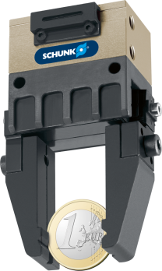
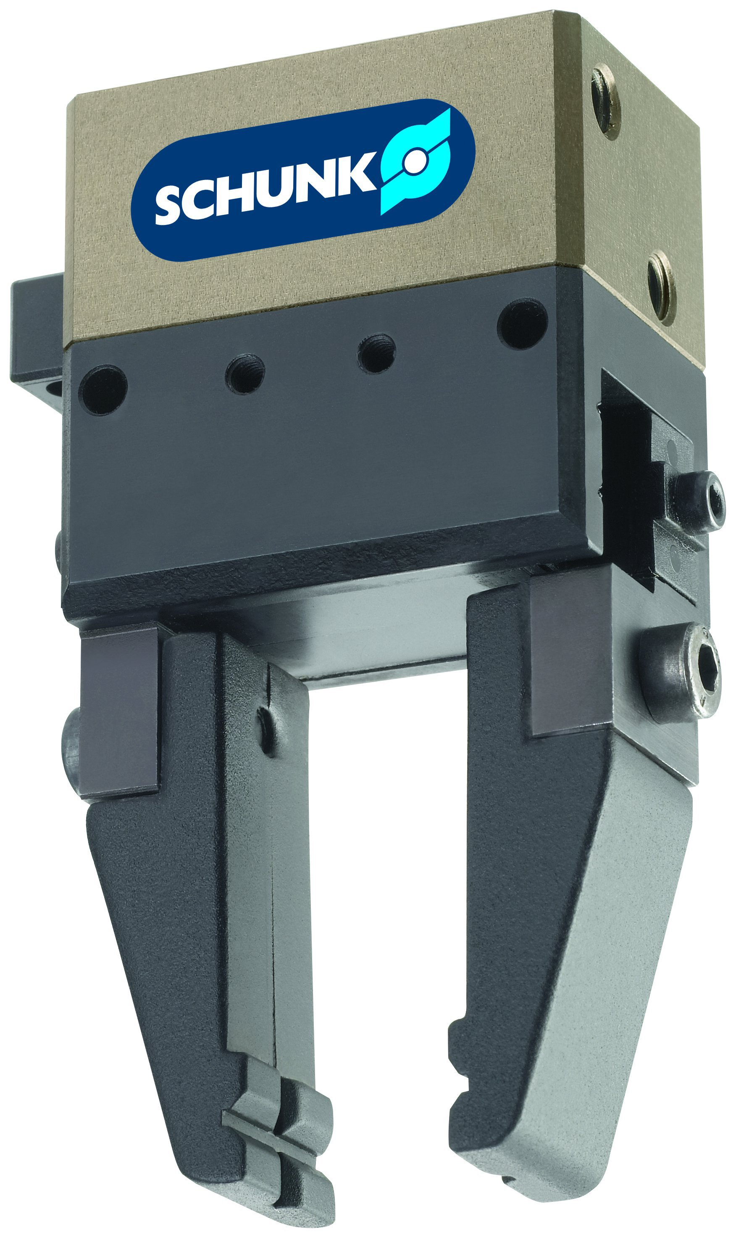
Entwicklung MPG
Von 2013|Der MPG-plus
Der stärkste pneumatische Miniatur-
Parallelgreifer
1996 - 2013|Der MPG- classic
Der Benchmark im Kleinteilehandling

Slide 3
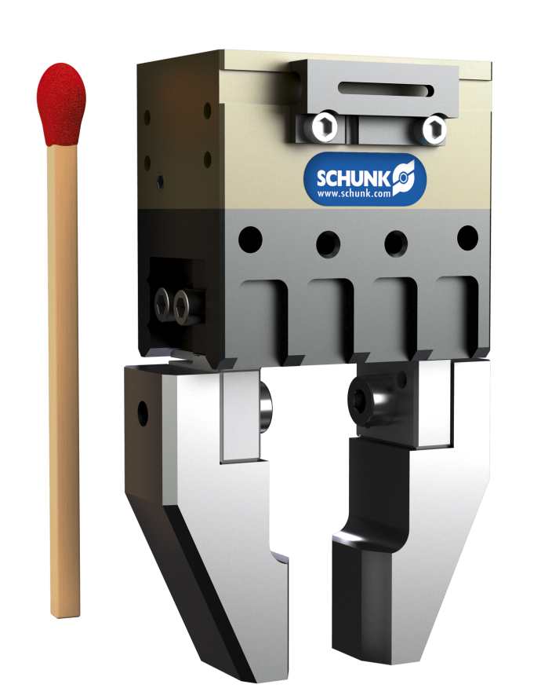
2-Finger Greifer MPG-plus
Der neue Maßstab im Kleinteilehandling

Slide 4
MPG-plus Mehrwerte
Alleinstellungsmerkmale | Ihr Mehrwert
Kleinteilegreifer mit Ovalkolben Rollenführung für präzises Greifen durch spielarme Grundbackenführung Wälzführung für höheren Wirkungsgrad und Lebensdauer Abfrage über programmierbaren Magnetschalter Gewichtsoptimiertes Design um -10 % Längere Finger +50 % Greifkraftsteigerung um +25 % Tausendfach bewährte Basis MPG Energieversorgung über schlauchlosen Direktanschluss oder über Verschraubungen | Höchste Zuverlässigkeit, dadurch sichere Prozesse. Einzeln gepasste Rollenführung, dadurch minimales Spiel, gesteigerte Präzision und höhere Lebensdauer. Höhere Greifkräfte (bis zu 25% mehr) bei gleichem Volumen/Masse Verhältnis → Kleinere Greifer bedeutet kompaktere Anlagen Höhere maximal zulässige Fingerlänge → tiefere Eingrifflängen und flexiblere Anlagendesigns. Kompakte und günstige Positionsabfrage möglich → sichere Prozesse zu kleinem Preis Gewichtsoptimiertes Design → höhere Dynamik sowohl des Greifers an sich, als auch des übergeordneten Handhabungssystems möglich Prozesssichere Abfragefunktionalität, dadurch einfache Einbindung in den Gesamtprozess. Variable Anschraubmöglichkeit, dadurch höchste Flexibilität im Prozess- und Anlagendesign.

Slide 5
MPG-plus Einsatzgebiete
Einsatzlösungen | Branchen | Anwendungen
Der MPG-plus setzt den Benchmark im Kleinteilehandling. Durch die Verbesserung der Greifkraft um bis zu 25% können kleinere Baugrößen eingesetzt werden. Kleinere Greifer bedeuten neben kompakterer Bauform im Einsatz auch Gewichtsreduzierung, was zu einer Steigerung der Dynamik beitragen kann. | Montage und Handhabung Elektroindustrie Kleinteilehandling Pharmaindustrie | Montage und Handhaben von Kleinteilereglern Bestücken von THT Platinen Automatisieren von losen Teilen Montage von Uhrwerken Handhabung von Nahrungsmittelproben Verpacken von abgefüllten Ampullen Automatisierte Montage von Spritzen Pick & Place Aufgaben Standardisiert im Baukasten Modulare Montagetechnik

Slide 6
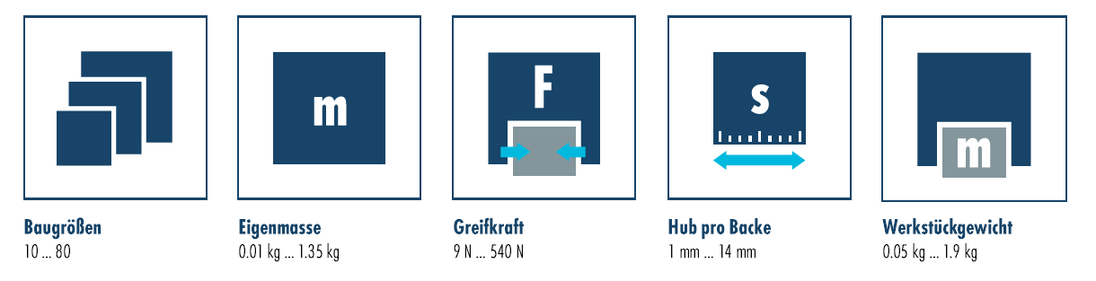
MPG-plus Technische Basisdaten
Abdeckgehäuse = Stahl Grundbackenmaterial = Stahl Wirkprinzip = Ovalkolben über Keilhaken Montage = Universell durch Zentrier – und Befestigungsmöglichkeiten Zubehör = Sensorik
16…64
0.022 … 0.63 kg
29 … 370 N
1,5 ... 10 mm
0.14 .. 1.25 kg

Slide 7
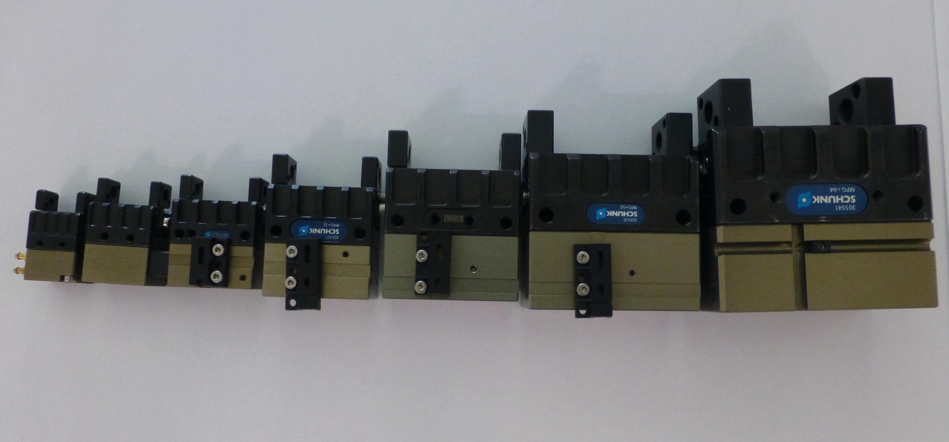
MPG-plus Baureihen
Baugrößen von 16 bis 64 (gemessen an Breite des Greifers)
16
20
25
32
40
50
64

Slide 8
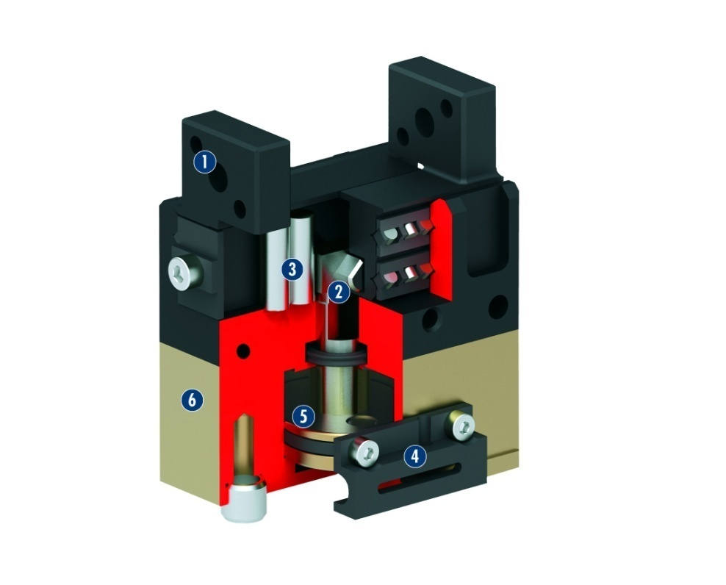
MPG-plus Funktionsprinzip
Grundbacke zur Adaption von werkstückspezifischen Greiferfinger
Keilhakenprinzip für hohe Kraftübertragung und zentrisches Greifen
Wälzführung für verbesserte Lebensdauer und Kräfte-momentaufnahme
Sensorik kann über Halterungen am Gehäuse individuell eingesetzt werden
Ovalkolbenantrieb nützt den Raum des Greifergehäuse optimal. Größere Kolbenfläche somit höhere Greifkräfte möglich.
Gehäuse Abdeckung aus Stahl mit flexiblen Montagemöglichkeiten für Zubehör z.B. Sensoren oder direkten Ventilanbau
Funktionsschnittbild

Slide 9
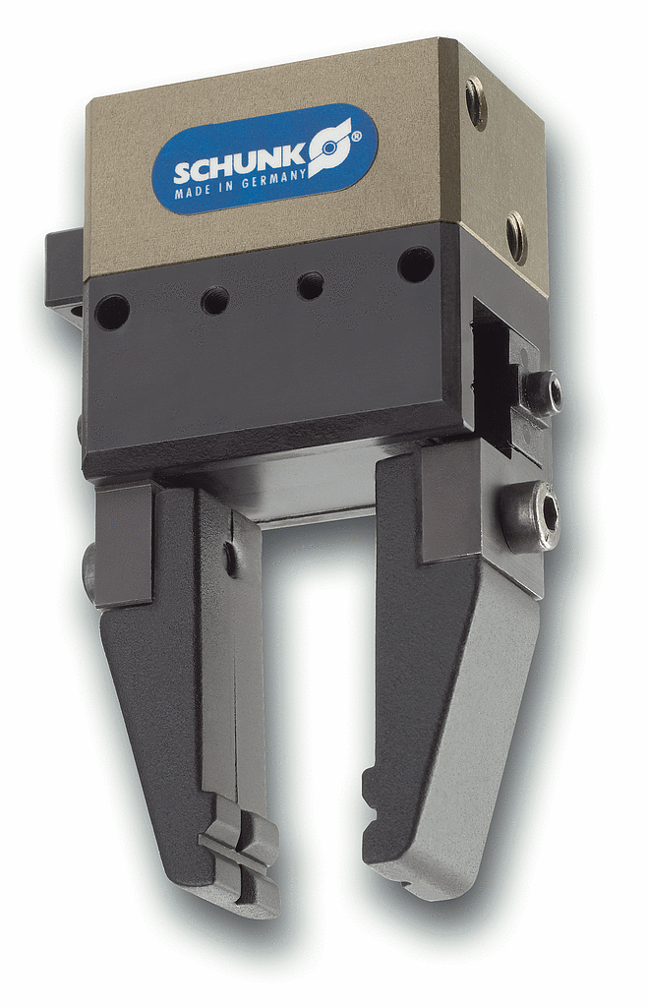
2-Finger MPG-classic
Der Benchmark im Kleinteilehandling

Slide 10
MPG Technische Basisdaten
Wirkprinzip = Keilhakenkinematik Abdeckgehäuse = Stahl Grundbackenmaterial = Stahl Betätigung = pneumatisch über gefilterte Druckluft
10…64
0.01 … 0.7 kg
7 … 270 N
1 ... 10 mm
0.05 .. 1.0 kg

Slide 11
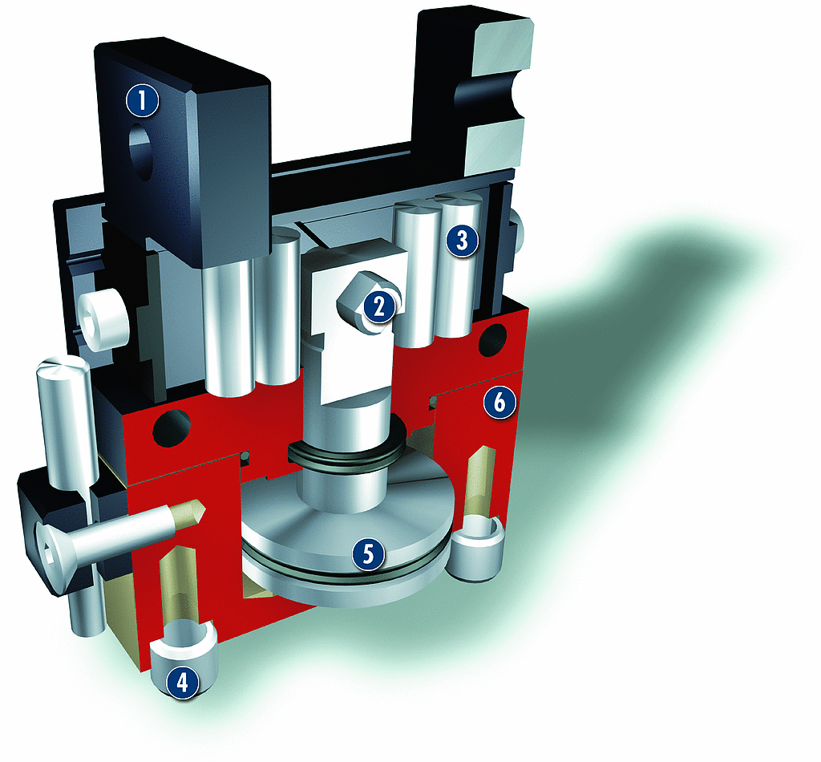
MPG Funktionsprinzip
Grundbacke zur Adaption von werkstückspezifischen Greiferfinger
Keilhakenprinzip für hohe Kraftübertragung und zentrisches Greifen
Rollenführung für präzises Greifen durch spielarme Grundbackenführung
Zentrier- und Befestigungsmöglichkeiten für die Montage des Greifers an der Grundfläche und der Längsseite
Antrieb doppelt beaufschlagtes Kolbenantriebssystem
Gehäuse gewichtsoptimiert durch Verwendung einer harteloxierten, hochfesten Aluminiumlegierung

Slide 12
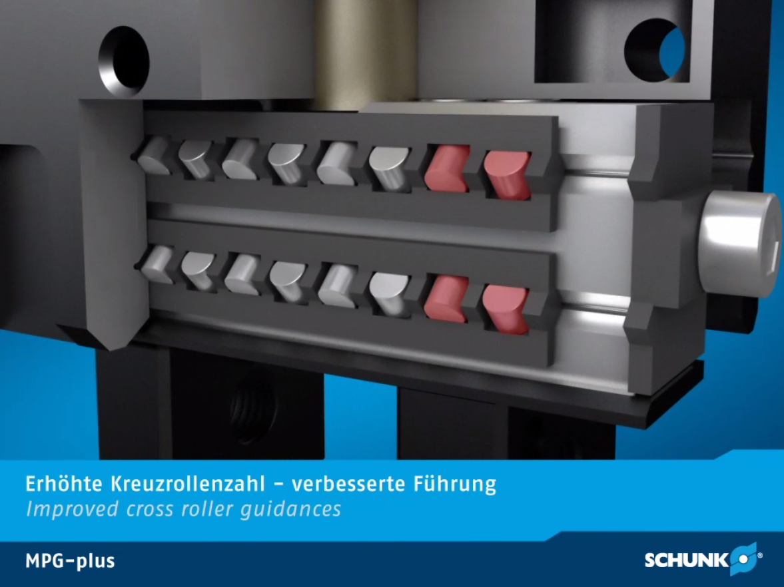
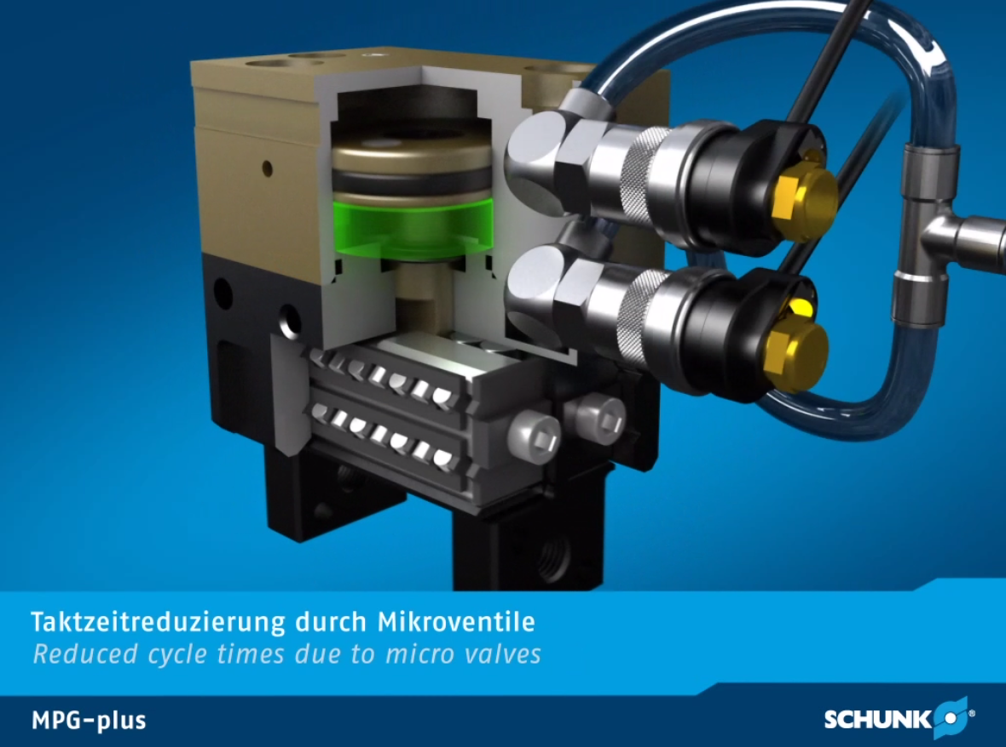
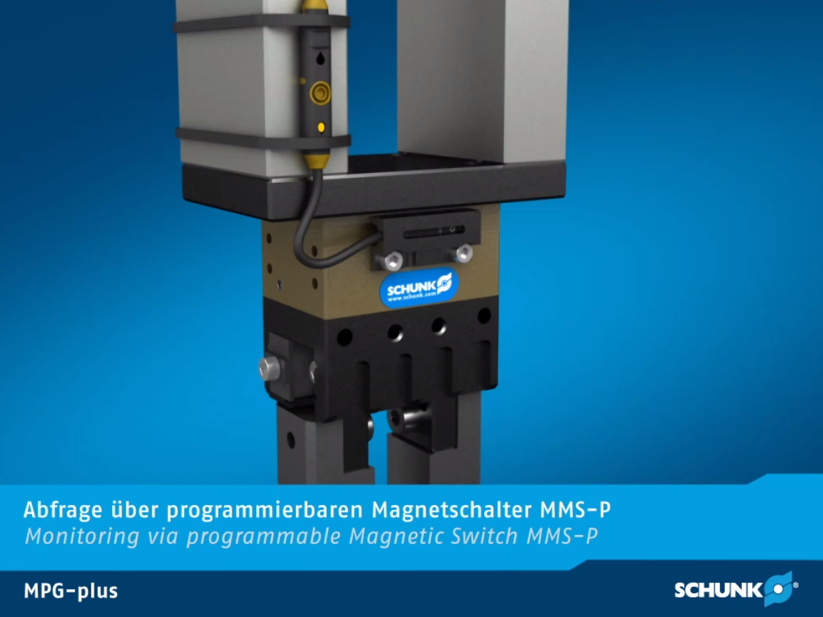
MPG-plus – MPG-classic Unterscheidungsmerkmale
Besonderheiten / Leistungsmerkmale
MPG-plus gegenüber bisherigem MPG-classic:
Ovalkolben - Greifkrafterhöhung
Anzahl Kreuzrollen – Tragzahlsteigerung
Erhöhte zulässige Fingerlänge
Steigerung der Leistungsdichte
Gewichtsreduzierung
Zahlreiche zusätzliche Befestigungsmöglichkeiten
Kompaktere Abfragemöglichkeiten verschiedener Positionen über Magnetschalter
Direkter Anbau Schaltventile

Slide 13
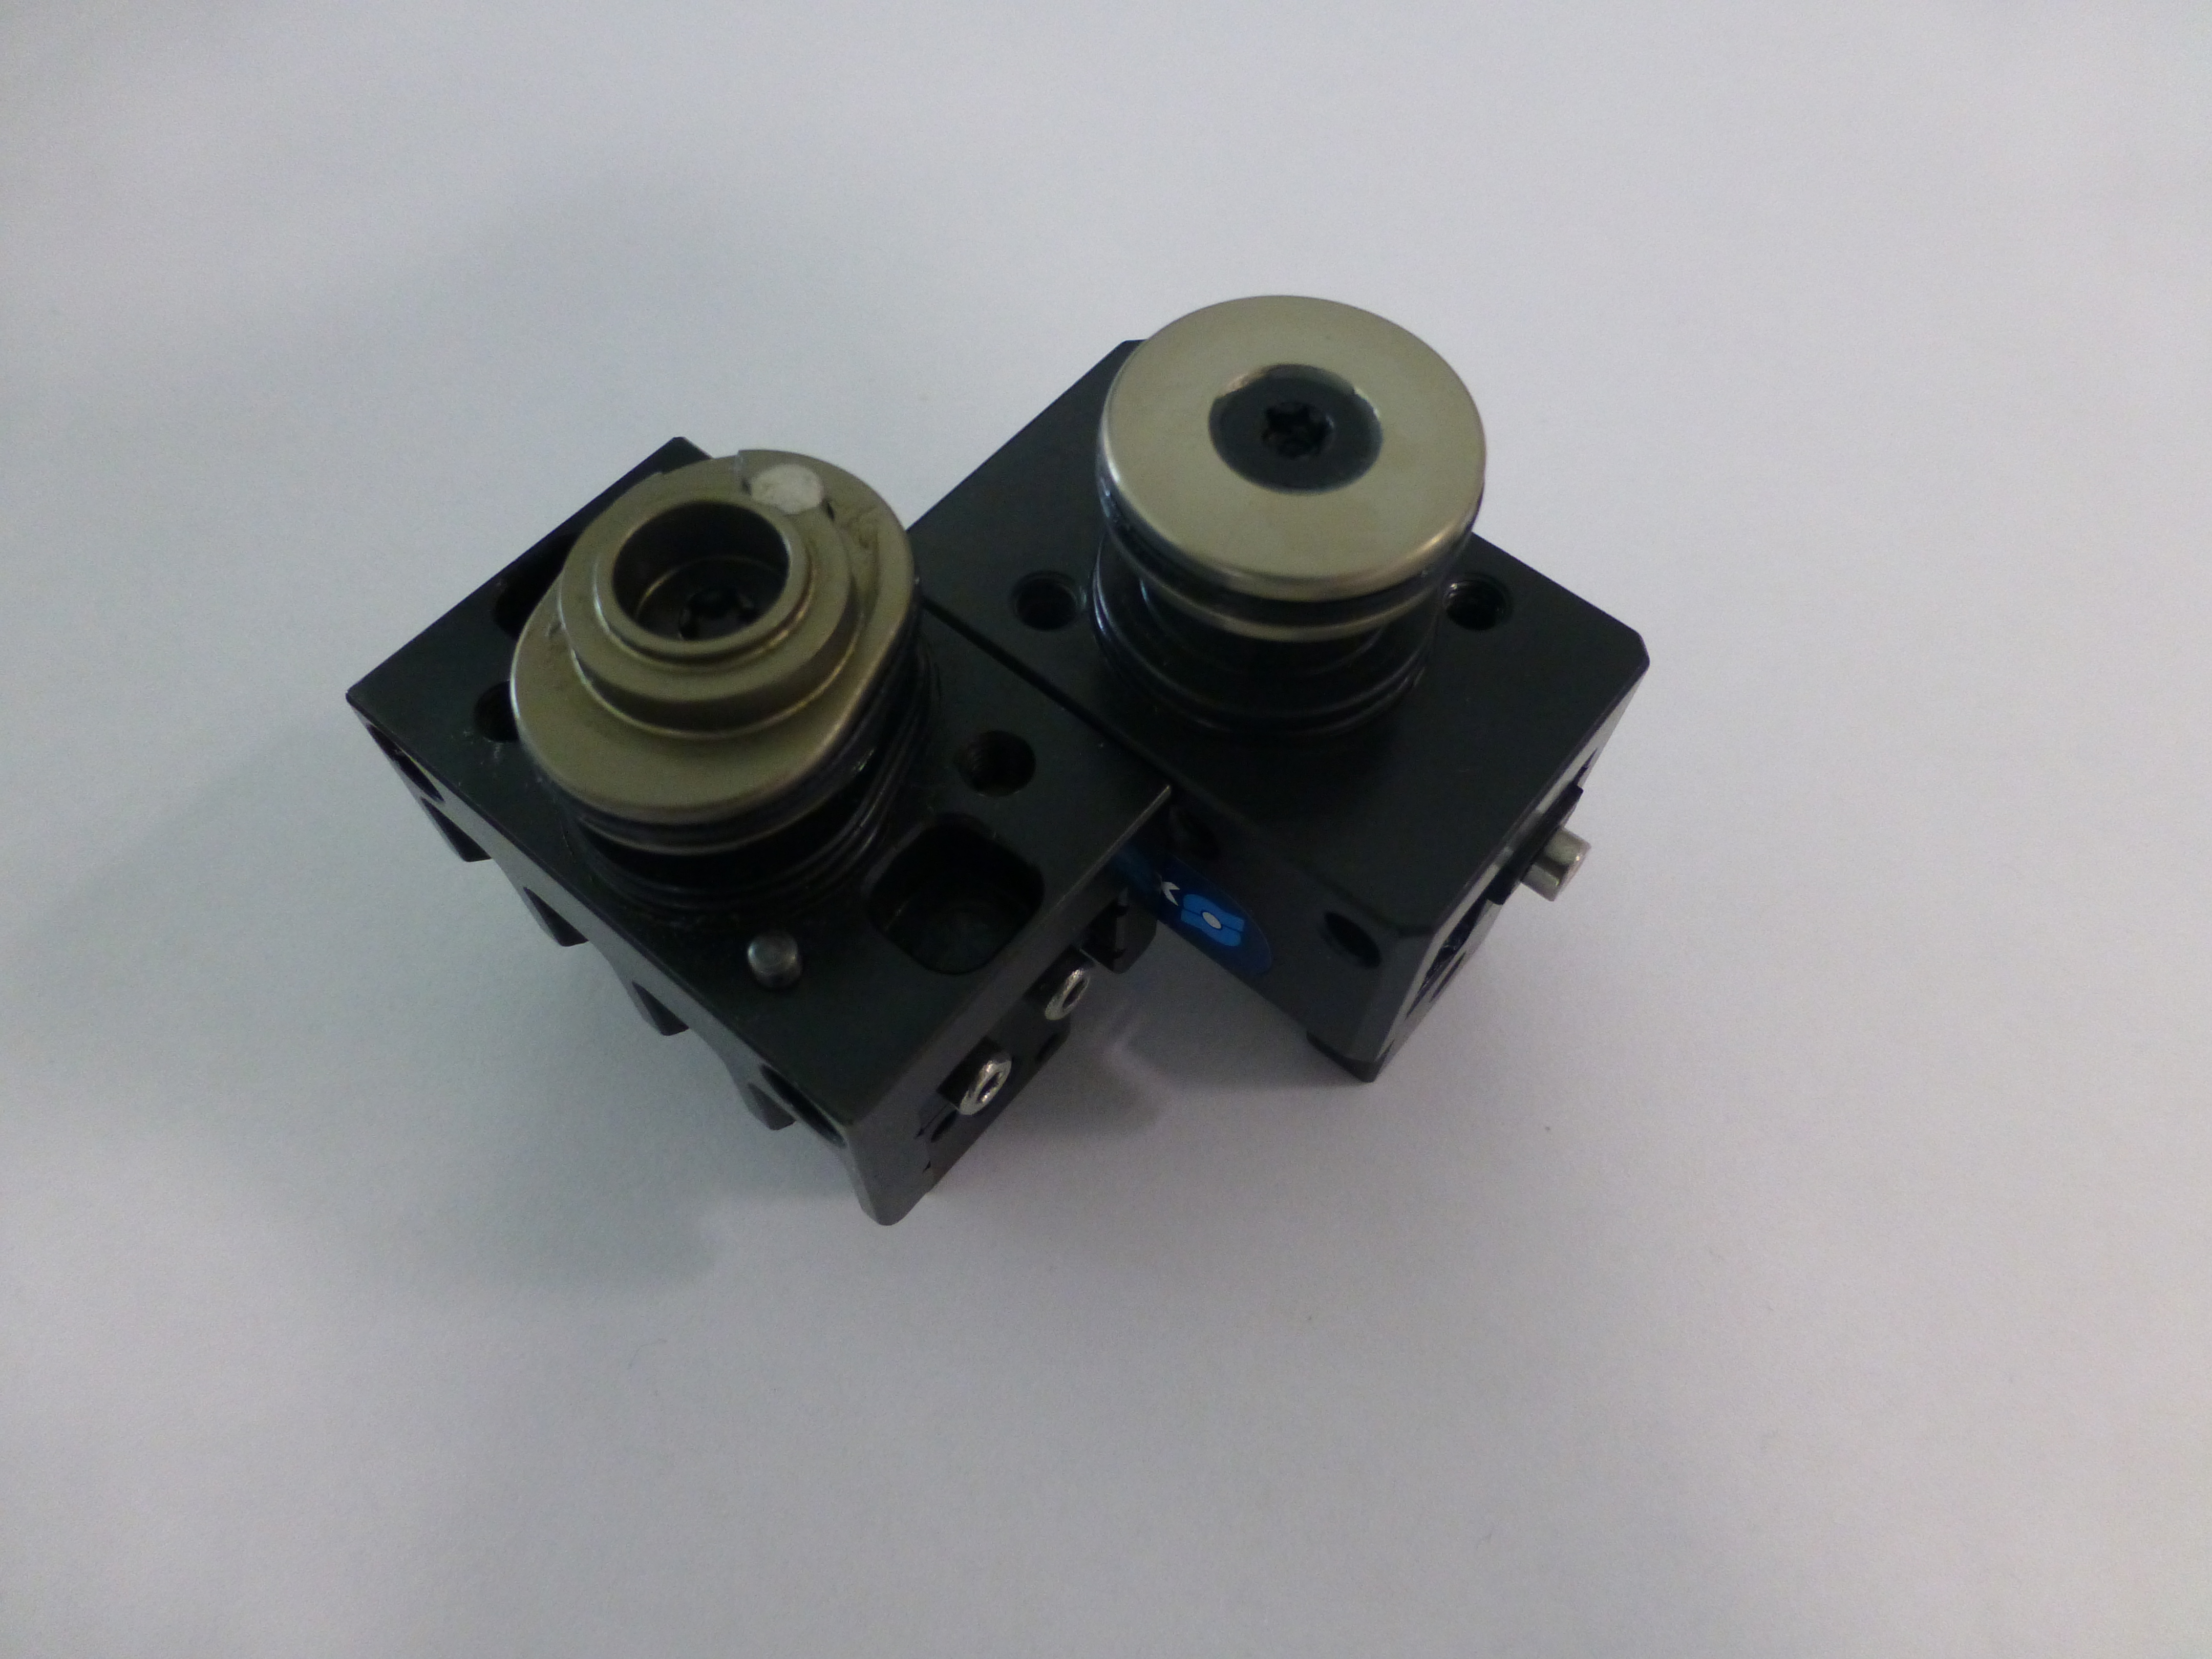
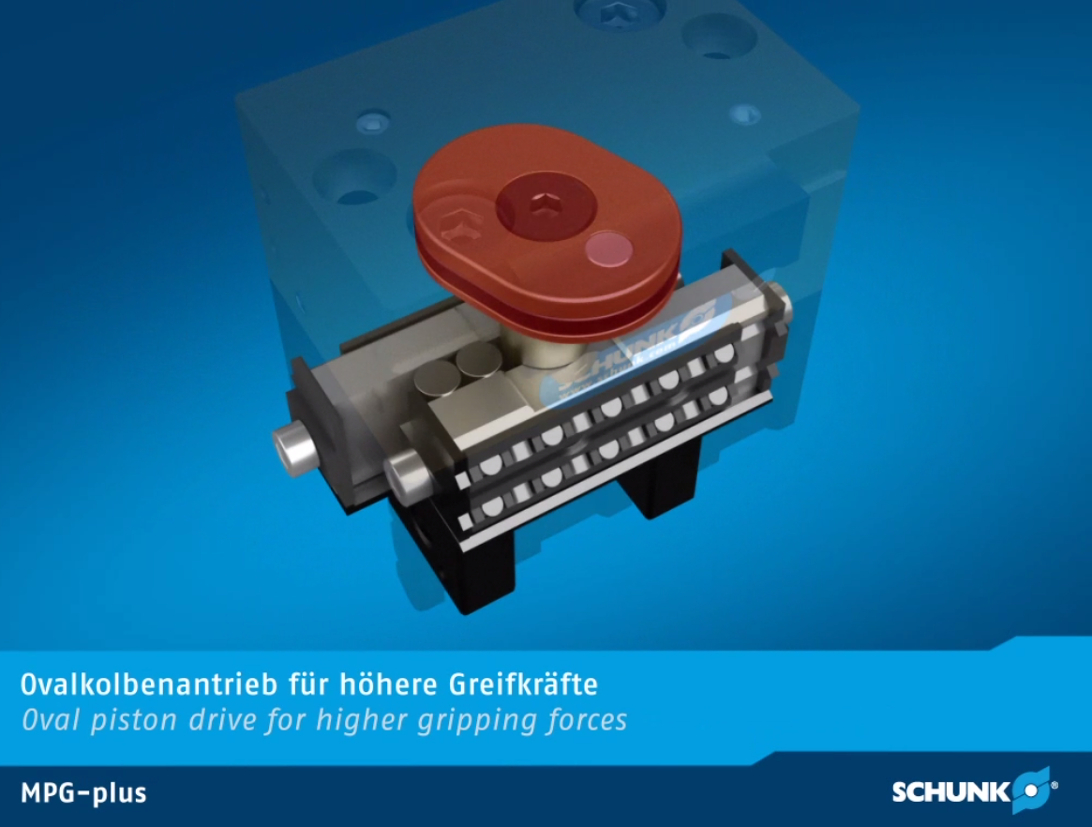
Ovalkolben / Zentrierstift
Durch den Ovalkolben des MPG-plus können höhere Greifkräfte verwirklicht werden.
Durch den Zentrierstift sind die beiden Gehäuse besser verbunden.

Slide 14
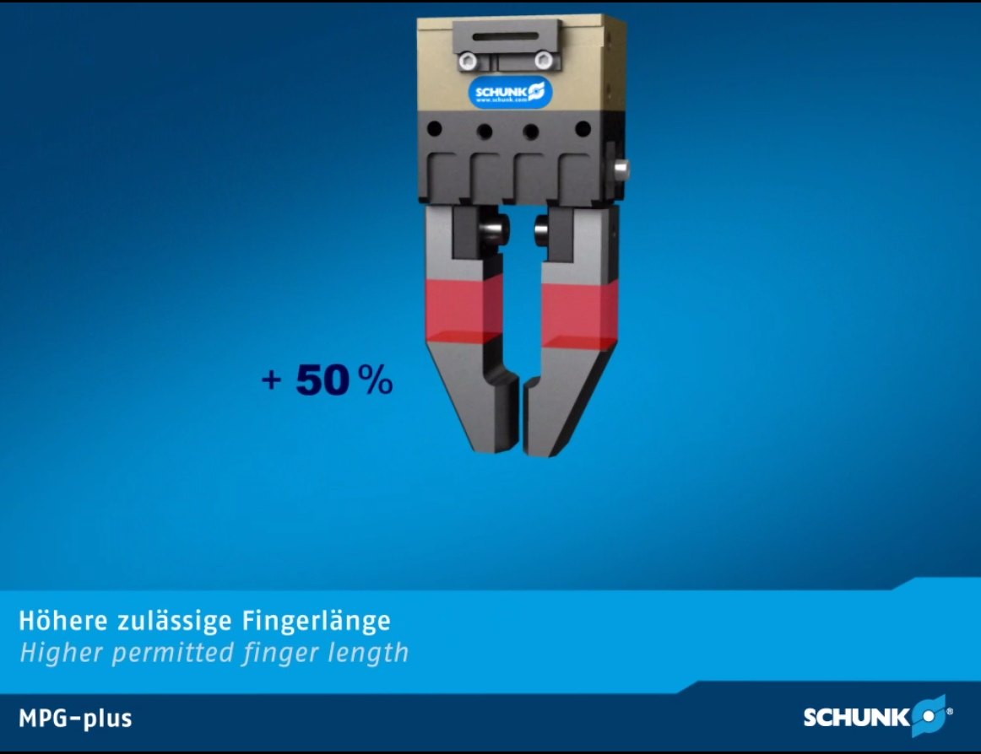


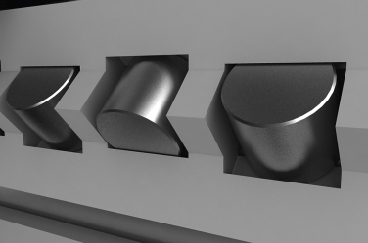
Vorteile Kreuzrollenführung
Rollen besitzen eine größere Kontaktfläche als Kugeln, daher ist die elastische Verformung dieser geringer. Durch die geringere Flächenpressung der Linearberührung sind höhere Momentenbelastungen auf den Grundbacken möglich. Folglich können längere Greiffinger mit einer höheren Greifkraft betrieben werden. Auch der Verschleiß der Führung kann deutlich gesenkt werden.

Slide 15
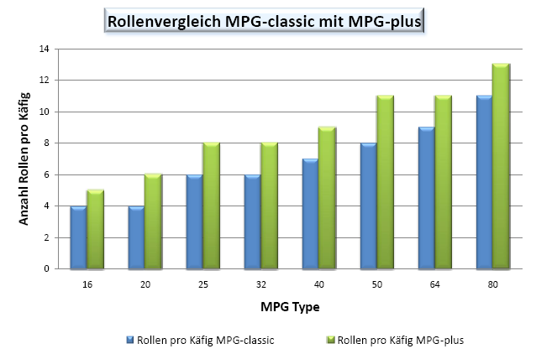
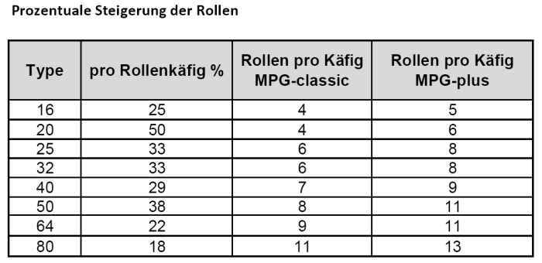
MPG-plus – Wälzkörperanzahl

Slide 16
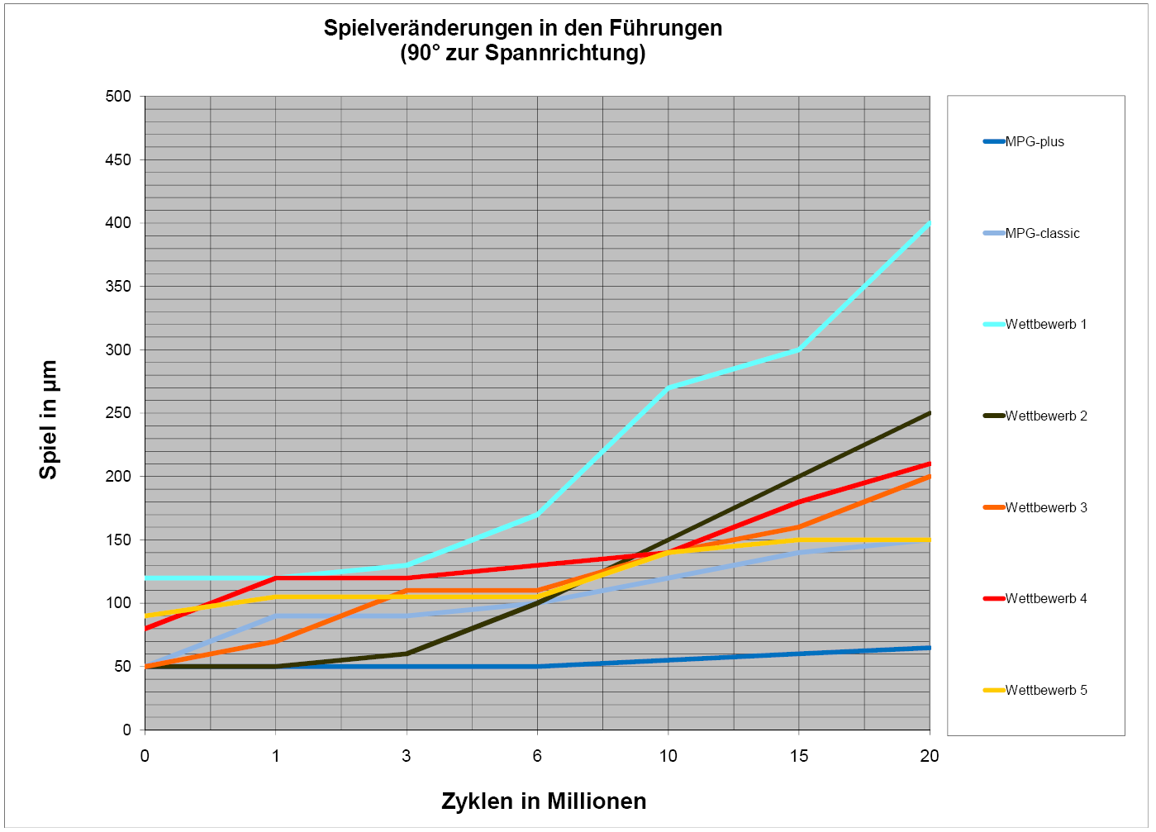
MPG-plus – Spiel auf Dauer reduziert

Slide 17
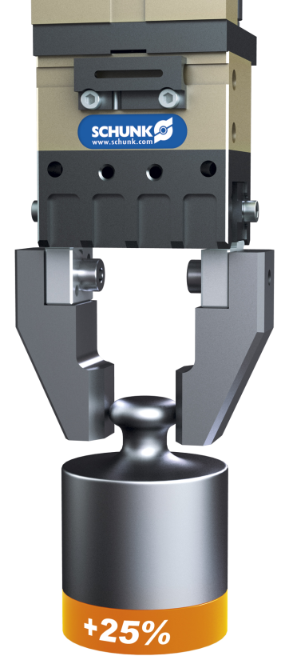
MPG-plus – Greifkräfte
Baurreihe | 16 | 20 | 25 | 32 | 40 | 50 | 64
Greifkraft MPG- classic | 25 | 28 | 31 | 65 | 110 | 175 | 200
Greifkraft MPG- plus | 29 | 34 | 38 | 80 | 135 | 215 | 300
Ablsolute Verbesserung | 4 | 6 | 7 | 15 | 25 | 40 | 100
Pozentuale Verbesserung | 16% | 21% | 23% | 23% | 23% | 23% | 50%

Slide 18
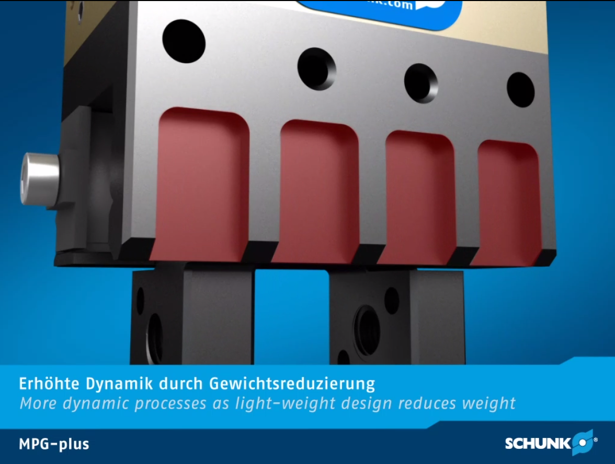
Gewichtsvergleich
Durch Leichtbau dynamischer
Type | Gewicht classic | Gewicht plus | Gewichtsunterschied in g | Gewichtsreduktion in %
16 | 30 | 22 | -8 | -26%
20 | 40 | 35 | -5 | -12,5%
25 | 60 | 60 | 0 | 0
32 | 120 | 100 | -20 | -16,6%
40 | 200 | 180 | -20 | -10%
50 | 350 | 310 | -40 | -11,4%
64 | 600 | 530 | -70 | -11,66
Durchschnittlich
in g | in %
-23,3 | 11,65
Gewichtsreduktion von Ø 11% durch Materialeinsparung und neue Materialien
Steigerung der Dynamik des Gesamtsystems

Slide 19
Vergleich Leistungsdichte
Greifkraft x Hub
Leistungsdichte:
Masse
Typ | Greifkraft Classic | Greifkraft Plus | Hub Classic | Hub Plus | Masse Classic (g) | Masse Plus (g) | Leistungs-dichte Classic | Leistungs- dichte Plus | Prozentuale Änderung Plus zu Classic
16 | 25 | 29 | 1,5 mm | 1,5 mm | 30 | 22 | 1,25 | 1,97 | + 36 %
20 | 28 | 34 | 2 mm | 2 mm | 40 | 35 | 1,4 | 1,94 | + 27 %
25 | 31 | 38 | 3 mm | 3 mm | 59,52 | 56,49 | 1,56 | 2,01 | + 22 %
32 | 65 | 80 | 4 mm | 4 mm | 117,76 | 102,92 | 2,20 | 3,10 | + 29 %
40 | 110 | 135 | 6 mm | 6 mm | 202,07 | 176,65 | 3,26 | 4,58 | + 28 %
50 | 175 | 215 | 8 mm | 8 mm | 340,15 | 300,64 | 4,11 | 5,72 | + 28 %
64 | 200 | 300 | 10 mm | 10 mm | 609,50 | 526,88 | 3,28 | 5,69 | + 42 %
MGP- Plus hat in allen Baureihen eine höhere Leistungsdichte!

Slide 20
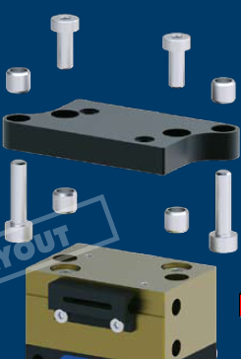
Kompatibilität zu MPG-classic
Variable Anschraubung
für höchste Flexilität
Höhe der Greifer weicht vom classic ab, deshalb teilweise nicht einfach 1:1 austauschbar.
Anschlüsse unten:
Anschraubbild: entspricht in allen Varianten MPG-classic
Direkte Luftanschlüsse: entspricht in allen Varianten MPG-classic
Anschraubbild seitlich:
entspricht in allen Varianten MPG-classic, jedoch mit Zentrierhülsen und Abstand von unten abweichend

Slide 21
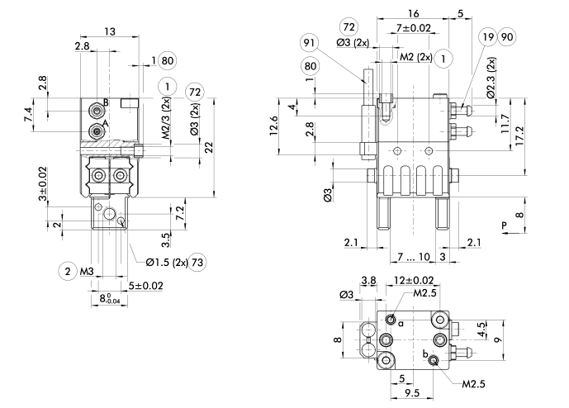
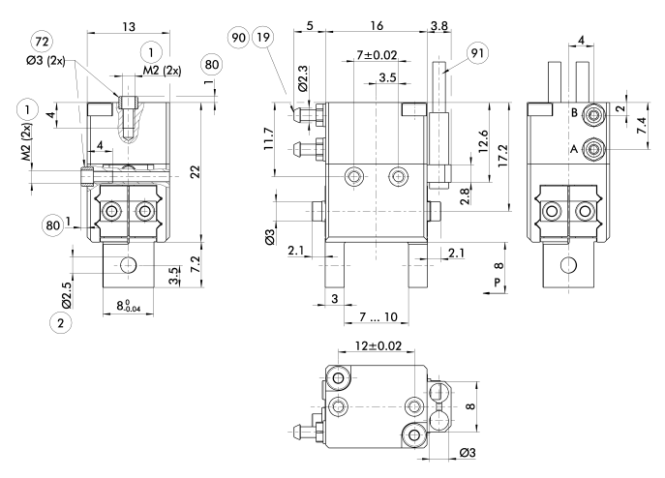
Kompatibilität zu MPG-classic
MPG 16 classic
MPG 16 plus
Kann 1:1 ausgetauscht werden!

Slide 22
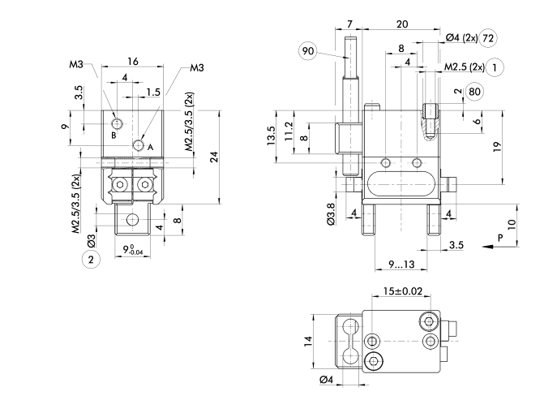
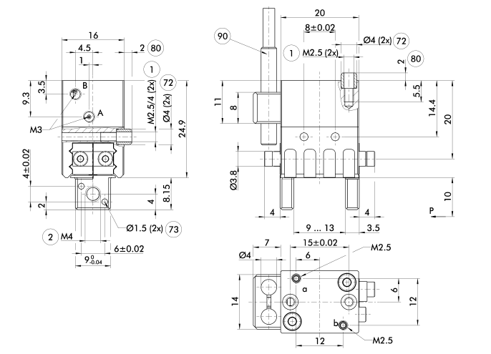
Kompatibilität zu MPG-classic
MPG 20 classic
MPG 20 plus

Slide 23
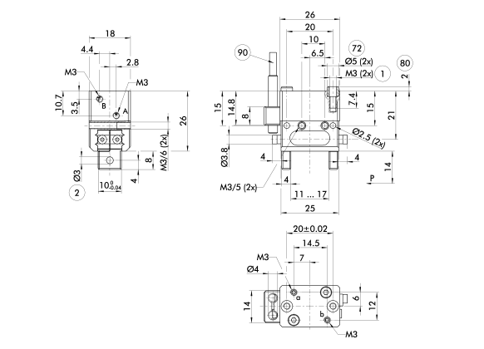
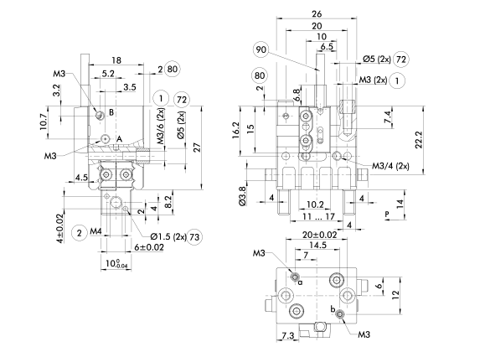
Kompatibilität zu MPG-classic
MPG 25 classic
MPG 25 plus

Slide 24
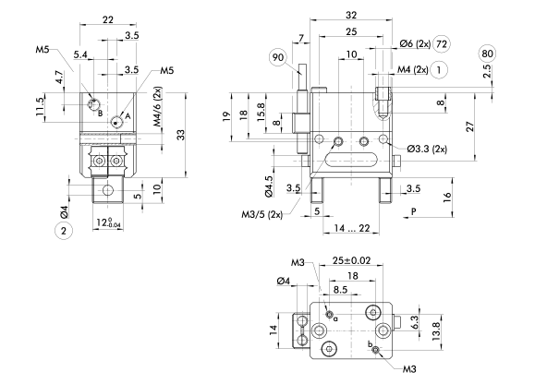
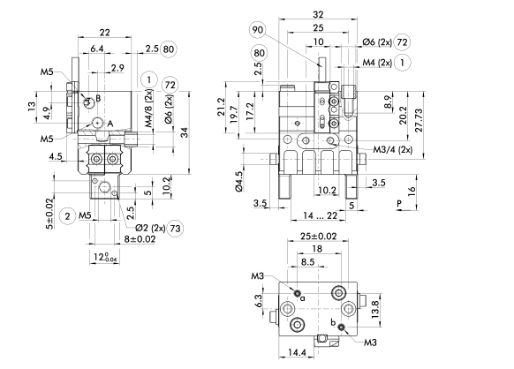
Kompatibilität zu MPG-classic
MPG 32 classic
MPG 32 plus

Slide 25
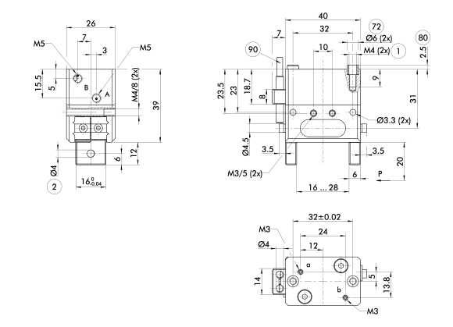
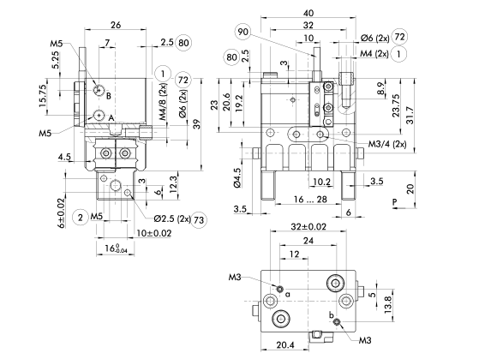
Kompatibilität zu MPG-classic
MPG 40 classic
MPG 40 plus

Slide 26
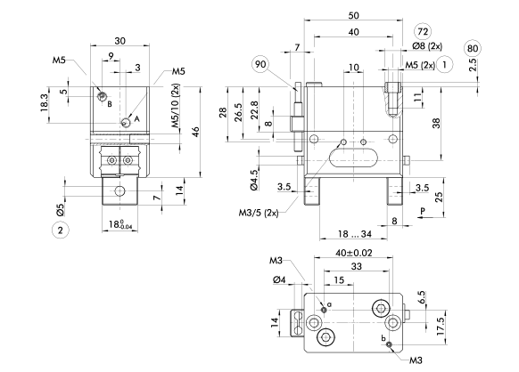
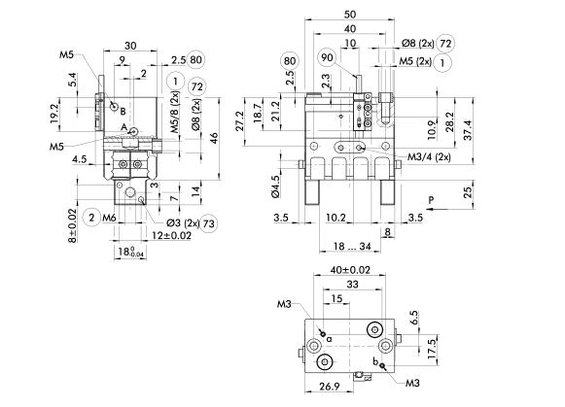
Kompatibilität zu MPG-classic
MPG 50 classic
MPG 50 plus

Slide 27
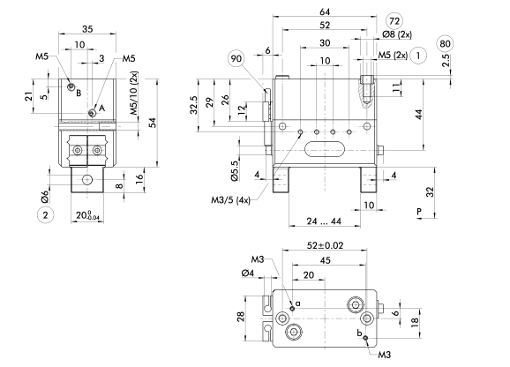
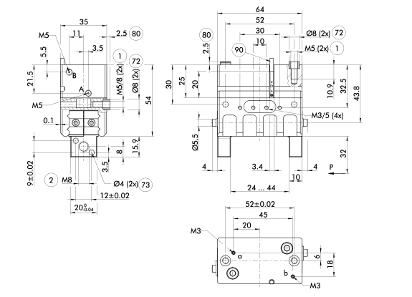
Kompatibilität zu MPG-classic
MPG 64 classic
MPG 64 plus

Slide 28
Kompatibilität zu MPG-classic

Slide 29
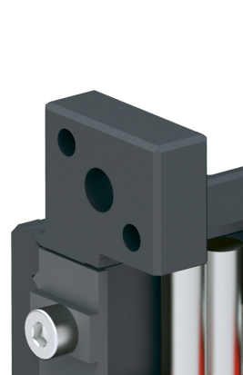
Kompatibilität zu MPG-classic
Gewinde und Passungen im Finger
Finger MPGplus sind mit Gewinde ausgeführt.
MPG 16-classic hat Ø 2,5 H11; MPG+16 hat M3
MPG 20-classic hat Ø 3 H11; MPG+16 hat M4
MPG 25-classic hat Ø 3 H11; MPG+25 hat M4
MPG 32-classic hat Ø 4 H11; MPG+32 hat M5
MPG 40-classic hat Ø 4 H11; MPG+40 hat M5
MPG 50-classic hat Ø 5 H11; MPG+50 hat M6
MPG 64-classic hat Ø 6 H11; MPG+50 hat M8
Fingerschnittstelle MPG+ sieht dann wie folgt aus:
1x Gewinde + 2x Passbohrungen für Zylinderstifte
Alternativ kann weiterhin die Zentrierung an den Außenkanten vorgenommen werden (wie bei MPG-classic)
Dadurch:
Fingeranschluss MPG-plus 100% abwärtskompatibel
zu MPG-classic!

Slide 30
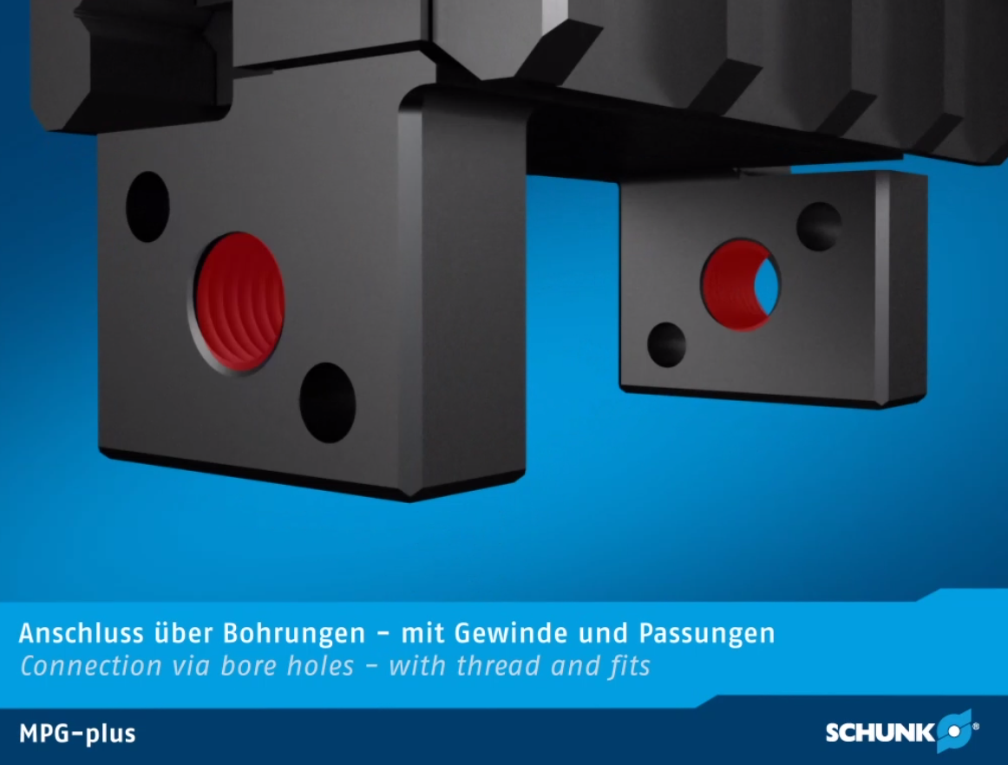
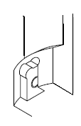
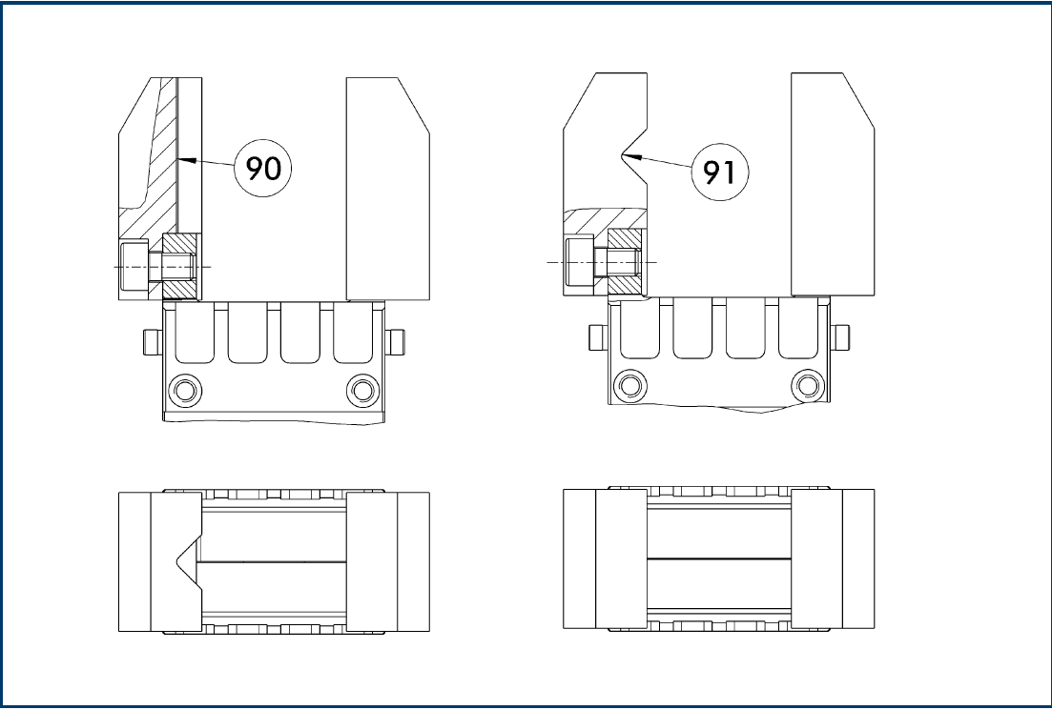
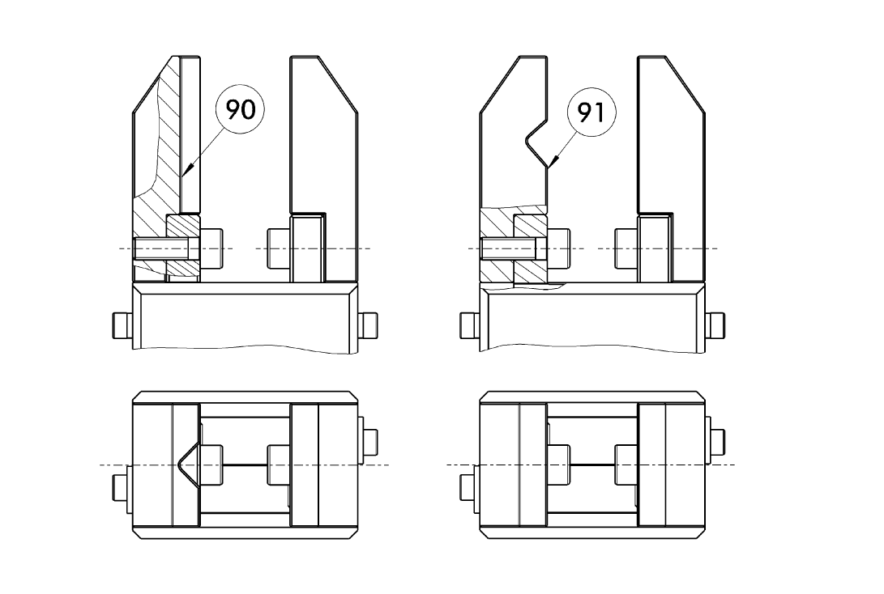
Finger-Befestigung / Zentrierung
Für die Zentrierung der Backen an den Greifer-Fingern ist bei dem MPG- plus Gewinde und Passungen angebracht , bei MPG- classic muss über die seitliche Passung zentriert werden. →Durch das Gewinde in den Fingern bei dem MPG- plus können Greiferbacken direkt angebracht und verschraubt werden.
Bsp: Zentrierung an seitlicher Passung
MPG-plus
MPG-classic

Slide 31
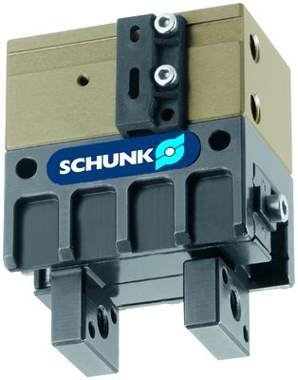
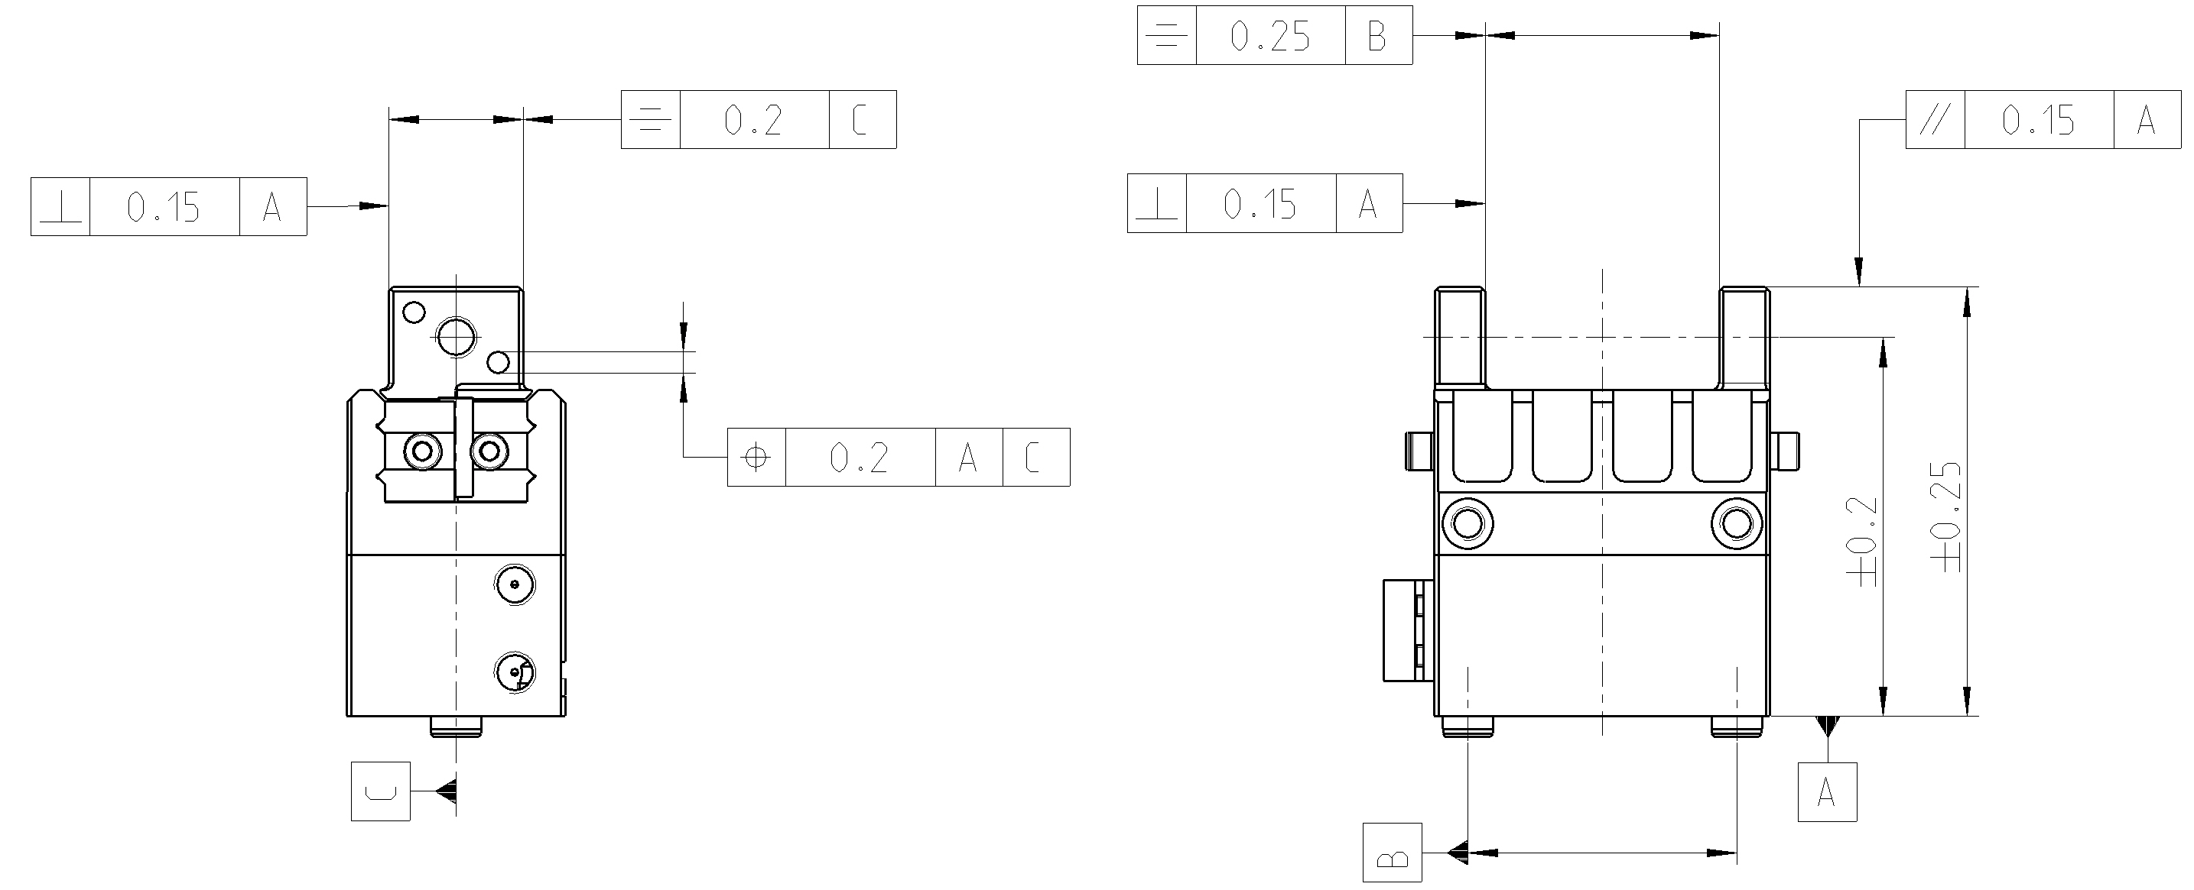
Genauigkeitsklassen MPG-plus
MPG-plus (Standardversion)
MPG-plus-P (Präzisionsversion)
0.1
0.05
0.02
0.02
0.02
0.04
±0.02
Notes:
Vorteile:
- Energieerzeugung dezentral über Kompressor
=> Antriebseinheit (Zylinderraum) baut im Vergleich zu einem E-Motor sehr kompakt
=> Pneumatische Greifer und Schwenkeinheiten sind kleiner und leichter
Einfache Antriebseinheit erlaubt eine einfache und robuste Konstruktion und Bauweise
=> Relativ zu anderen Antriebsarten kostengünstig bei der Herstellung
=> Hohe Zuverlässigkeit & Lebensdauer
=> Einsetzbar unter härtesten Betriebsbedingungen (z.B. Kühlmittel und Staub)
=> außerdem störsicher bei starken elektrischen und magnetischen Feldern
- Druckluft ist abhängig von Ventilen sofort da und aufgrund der direkten Übersetzung ohne Getriebe spielfrei
=> Schnelle Greiferöffnungs- und schließzeiten
Greifkrafterhaltung einfach über Ventile oder Federn möglich
Nachteile:
- Benötigt zusätzliche Komponenten (Kompressor, Druckluftaufbereitung, Sensoren, Schläuche)
Deutlich eingeschränkte Regelbarkeit (Auf oder Zu) der Position und Greifkraft oder Drehmoment
Höhere Energiekosten aufgrund von schlechterem Wirkungsgrad, Leckagen, etc.
- Positionsabfrage muss über teure Sensoren erfolgen
=> Zusätzlicher Verkabelungsaufwand für elektrische Leitungen
Hartes Einfahren in die Endlagen
=>Höhere Geräuschbelastung als bei anderen Antriebsarten
- Komplexe Sicherheitsfunktionen nicht realisierbar (SLS, etc.)
- Abluft muss in Reinraum- oder Hygienebereichen extra abgeführt werden
=> Höhere Verschlauchungsaufwände

Slide 32
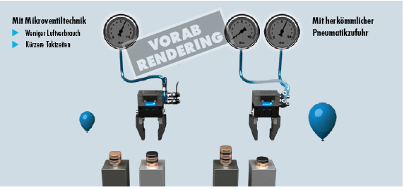
Anbauventil ABV – Mikroventiltechnik für effiziente Handhabung

Slide 33
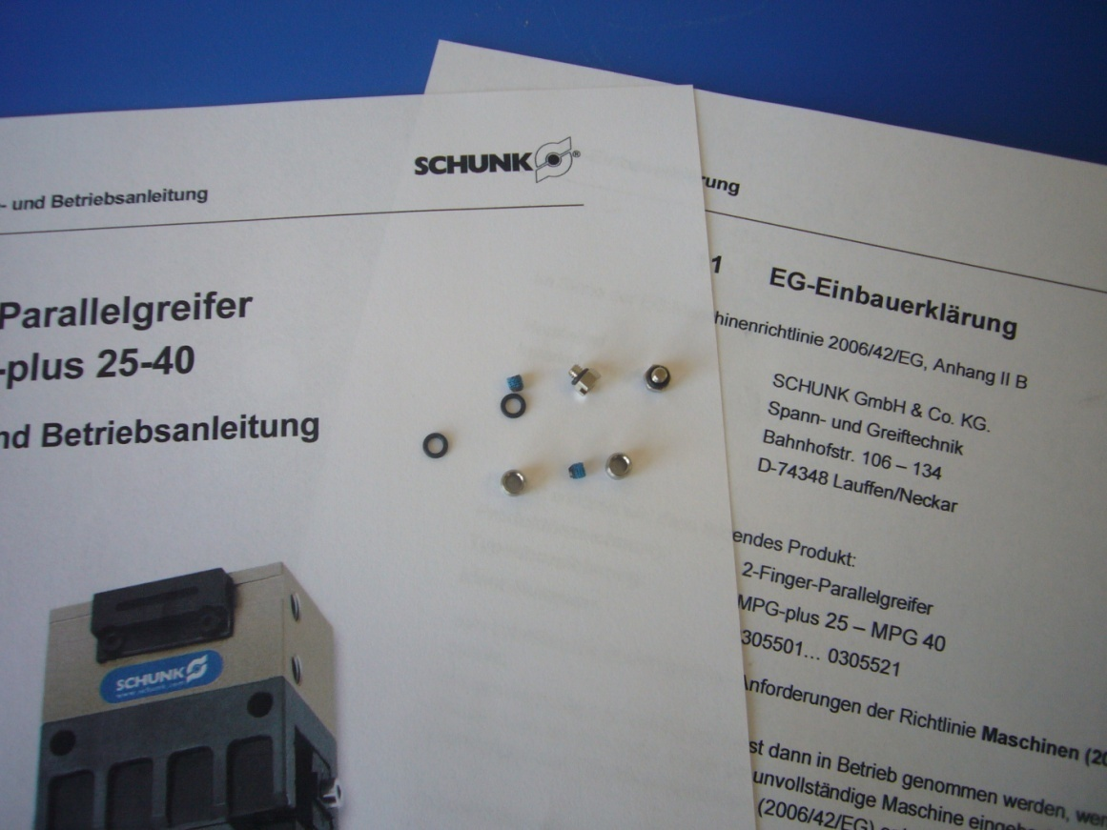
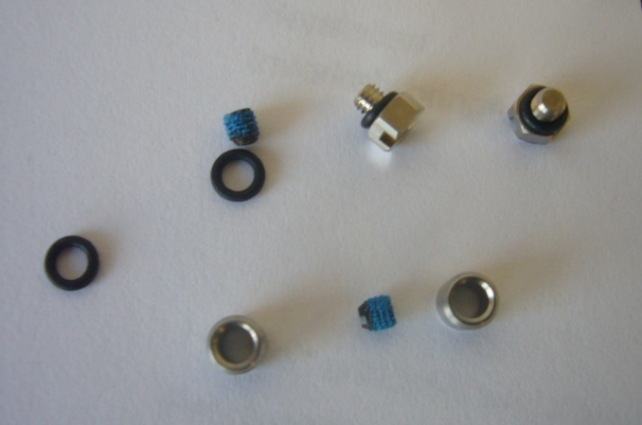
Lieferumfang MPG-plus
Lieferumfang:
Zentrierhülsen, O-Ringe für Direktanschluss, Montage- und
Betriebsanleitung mit Einbauerklärung

Slide 34
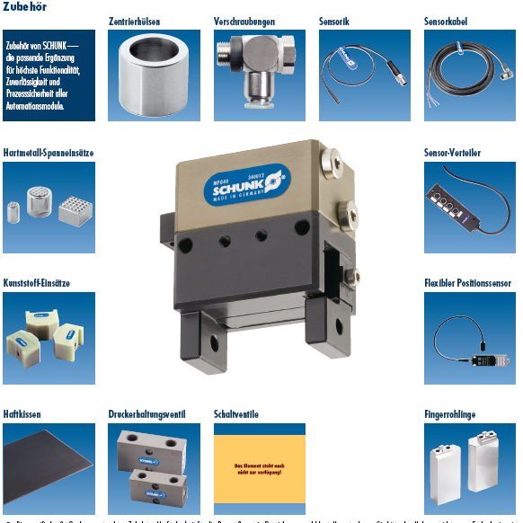
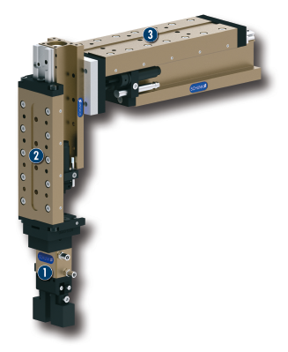
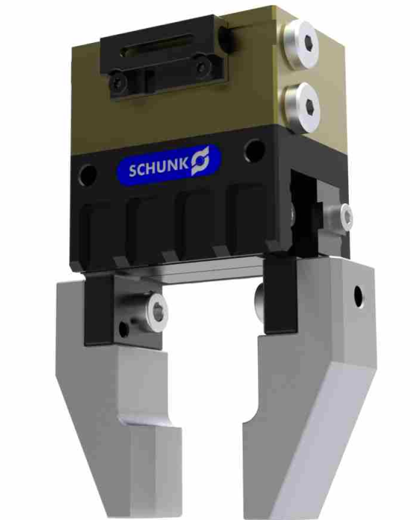
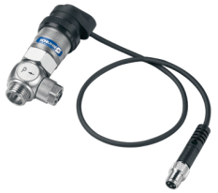
Optionales Zubehör – Baukasten

Slide 35
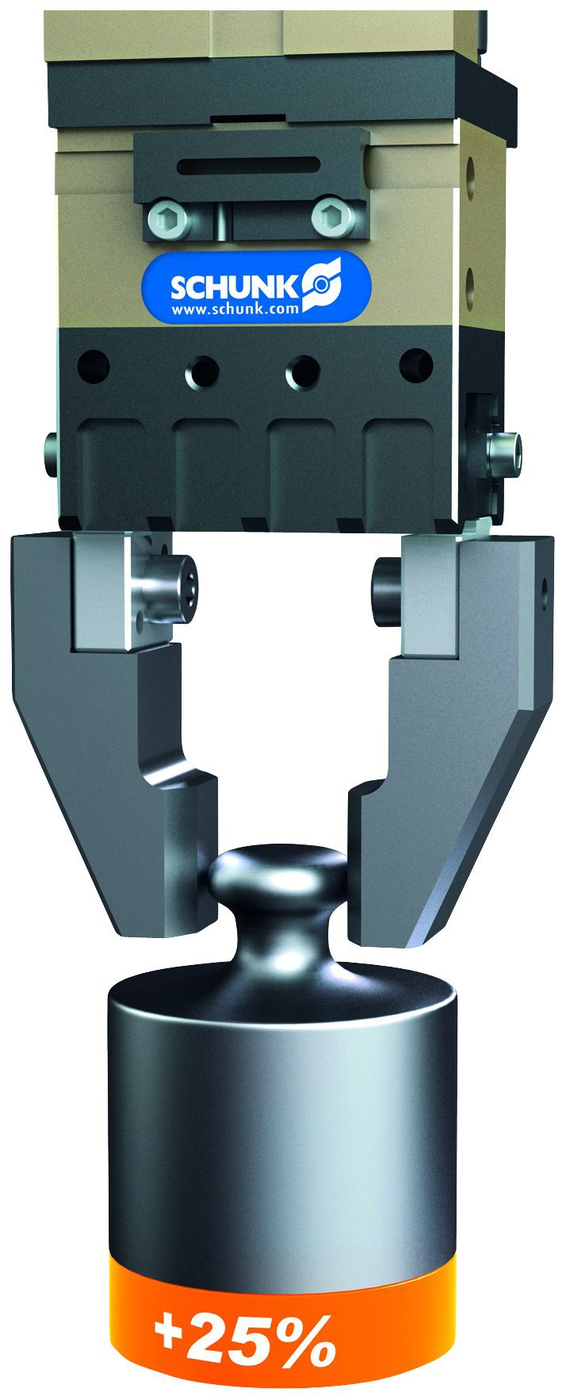
Profitieren Sie von MPG-plus
Sie profitieren von exzellenten Eigenschaften:
Kostengünstiger und schnellere Verfügbarkeit als MPG-classic
Enormer Wirkungsgrad - Greifkraftsteigerung um 25 %
30 % erhöhte Tragzahl - dadurch 50% längere Greiferfinger möglich
10 % Greifer-Gewichtsreduzierung - für erhöhte Dynamik
Steigerung der Lebensdauer
Reduzierung des Fingerspiels
Einsatz kleinerer Baugrößen möglich
Deutlich verkürzte Taktzeiten - für Ihre Produktivitätssteigerung
Präzise, kompakte Abfragen für mehr Transparenz Ihrer Prozesse
Vielfältige Befestigungsmöglichkeiten für eine schnelle und einfache Montage

Slide 36
Info für MPG- classic Kunden
Setzen Sie auf den Nachfolger MPG-plus!
Der leistungsstärkste pneumatische
Miniatur-Parallelgreifer am Markt!

